Slide 1
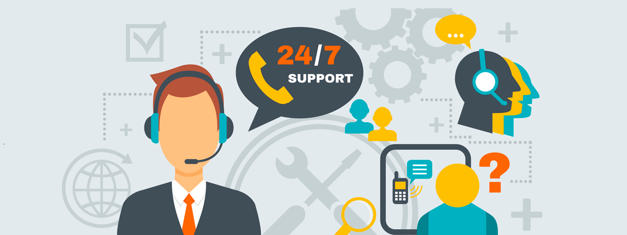
Service Operation
ITIL Foundation

Slide 2
ITIL definition på en service desk
‘The single point of contact between the service provider and the users. A typical service desk manages incidents and service requests, and also handles communication with the users.’

Slide 3
I en verden uden service desk:

Slide 4
I en verden med service desk

Slide 5
En service desk´s opgaver:
• First(og som oftest single) point of contact for slutbrugere og eksterne kunder.
Håndterer alle indkommende sager, herunder escalering til 2nd og 3rd level når det er aktuelt.
• Modtager og registrerer alle supportkald (servicerequests og incidents)
• Prioriterer sager efter, hvor kritiske de er og efter aftalt SLA
• Håndterer escalering til 2nd og 3rd level; fastholder ansvar og ejerskab.
• Holder slutbrugere orienteret om status og fremdrift på brugerens/kundens sager.
• Ansvarlig/ejer for sagen til den kan lukkes (også hvis den er escaleret !)
• Afrapportering og logning af erfaringer.

Slide 6
Incident management
Incident: En uplanlagt afbrydelse eller kvalitetsreduktion af en IT Service.
Incident Management går ud på at gendanne en service til normal tilstand hurtigst muligt (defineres i SLA).
Incidents rapporteres af eksempelvis brugere, ansatte eller ved hjælp af systemovervågning.
Major Incidents: De Incidents som har en kritisk indflydelse på virksomheden (betaling på webshop). Relaterer sig direkte til Emergency Change.

Slide 7

Problem management
Problem: Et problem defineres som årsagen til, at et eller flere Incidents opstår.
Ved Problem Management undersøger man årsagen og implementerer så vidt muligt en permanent løsning.
I tilfælde af at man ikke har en permanent løsning, vil man implementere en midlertidig løsning.

Slide 8

Event management
Event: Enhver form for tilstandsændring, som har en indflydelse på håndteringen af en Service eller Configuration Item (CI).
Det kan være en server eller netværksforbindelse, der går ned.
Event Management er et spørgsmål om at oprette notifikationssystemer, som kan holde Incident Management underrettet om tilstandsændringer.

Slide 9
Request Fulfillment
Det handler om håndtering af standard forespørgsler – dvs. Standard Change.
- Adgang til software
- Ny bærbar pc
Request Fulfillment foretages normalt af Service Desken.

Slide 10

Access management
Denne proces tildeler rettigheder til de korrekte brugere baseret på Information Security Management (ISM), som fandt sted under Service Design.
Det er i bund og grund et spørgsmål om at beskytte organisationens data ved at følge sikkerhedspolitikkerne fra ISM.

Slide 11
Service operation-funktioner
Disse fire Service Operation-funktioner hjælper med at strukturere vores supportressourcer:
- Service Desk
- Technical Management
- Applications Management
- IT Operations Management

Slide 12
Service desk
Service Deskens vigtigste rolle er at fungere som first-line support. Single Point of Contact (SPOC).
Arbejdet består i:
- at gendanne en Service til normal tilstand så hurtigt som muligt (Incident Management)
- at håndtere Request Fulfillment (Standard Change)
Den er naturligvis også ansvarlig for at notere al information vedr. Incidents og Requests.

Slide 13
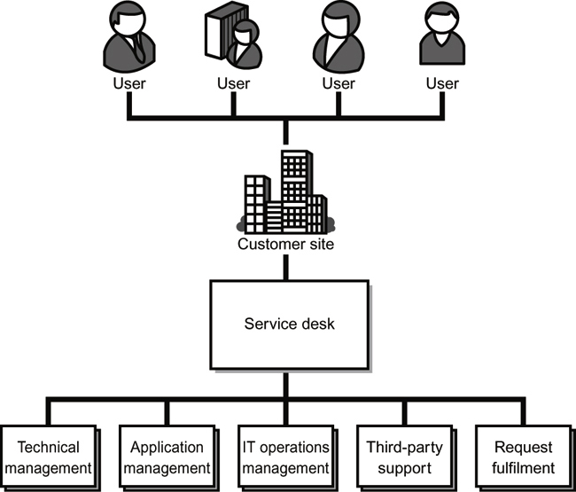
Local service desk
Den er lokaliseret i nærheden af de brugere, som serviceres.
Eks. Hver afdeling. Ikke kosteffektivt. Bedre forhold til brugeren.

Slide 14
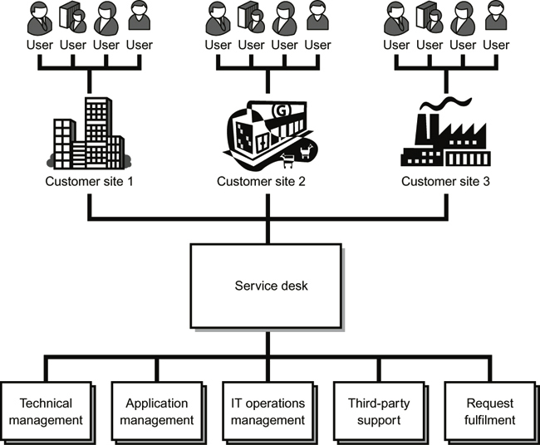
Centralized service desk
Placeret ét eller få steder i organisationen. Kosteffektivt.

Slide 15
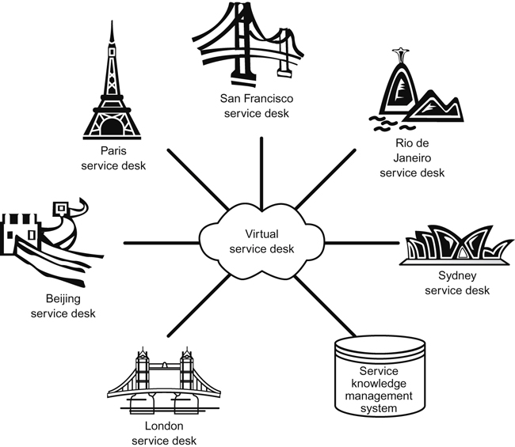
Virtual service desk og Follow the sun
Virtual Service Desk: Brug af teknologi til at viderestille opkald til andre lokationer.
Brugeren har fornemmelsen af SPOC. Kan være offshore. Kosteffektivt.
Follow the Sun: Support 24/7. Attraktiv for globale virksomheder. Sprog- og kulturforskelle kan være et problem.

Slide 16

Specialized service desk groups
Viderestilling til specialgrupper.
- Brugeren skal vælge korrekt.
- God til mere kompleks support.

Slide 17
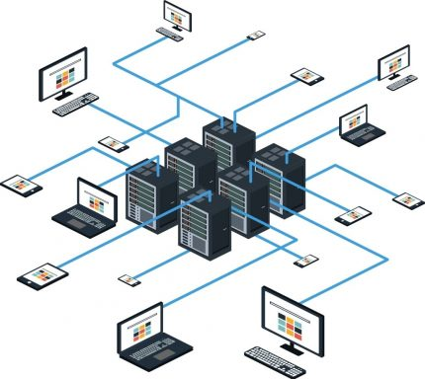
Technical & Application Management
Technical Management: Det er de teams og afdelinger, som står for design, test og forbedring af infrastrukturen, så den stemmer overens med virksomhedens processer.
De har den tekniske viden og står for alt det tekniske ved en ny eller ændret service.
Application Management: Minder meget om Technical Management. Den store forskel er, at Application Management fokuserer på software.

Slide 18

IT Operations management
IT Operations Management er et spørgsmål om at bruge processer til at vedligeholde infrastruktur. Det vil sige udbedre fejl og finde forbedringsmuligheder.
IT Operations Control: Back-up, gendannelse osv.
Facilities Management: Håndtering af det fysiske IT-miljø. Køling i serverrum osv.

